Slide 1


Презентация к уроку
русского языка
на тему:
«Распознавание существительных, отвечающих на вопросы к т о ? и ч т о ?»
Учитель: Акбердина Светлана Анатольевна

Slide 2
Выпишите имена существительные:
Iвариант
бежит
зима
ягода
писать
весенний
утка
дождь
II вариант
весёлый
кошка
рисунок
играть
книга
торт
красивый

Slide 3
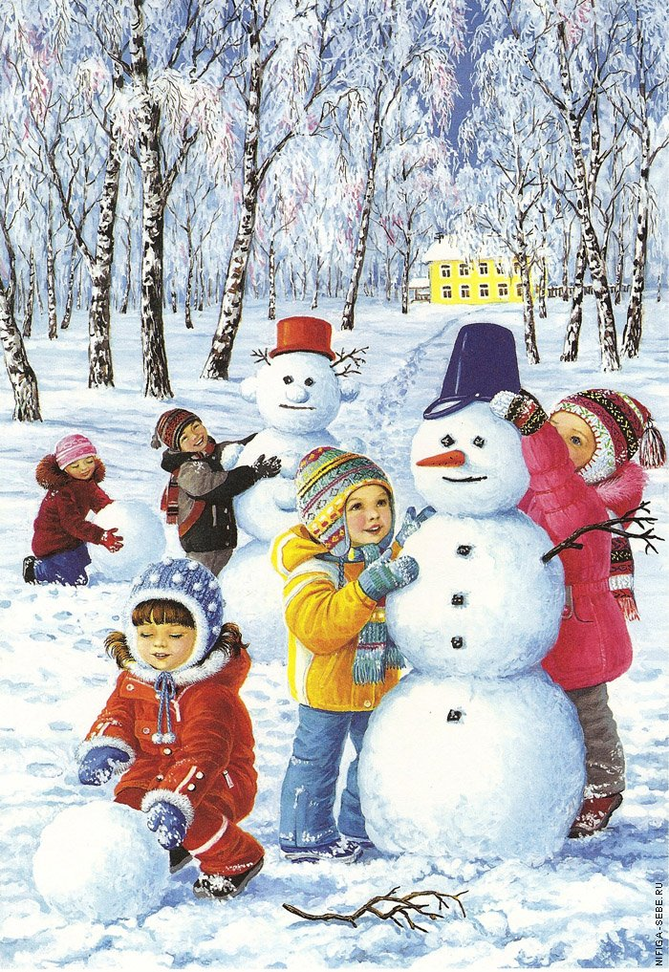
Имена существительные
дети
девочка
мальчик
ребята
шапка
куртка
варежки
ботинки
шарф
штаны
снег
дом
дорожка
деревья
ветки
иней
снеговик
ком
морковка
угольки
ведро
Кто?
Что?

Slide 4
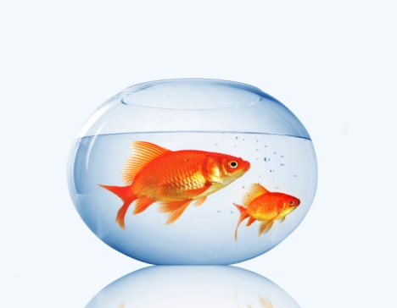
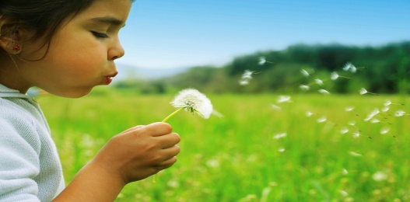
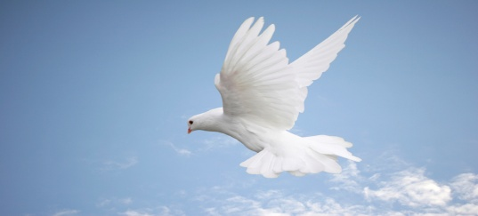
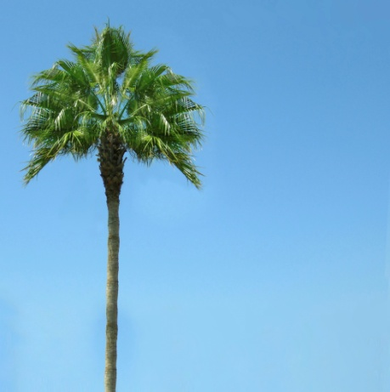
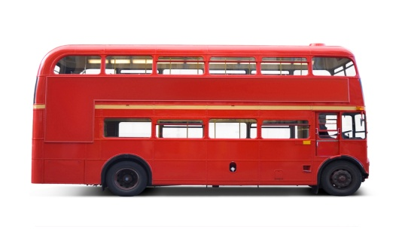

Имена существительные
Кто? Кого? Кому? Кем? О ком?
Слова, которые называют людей и животных.
Что? Чего? Чему? Чем? О чём?
Слова, которые называют все остальные предметы.

Slide 5
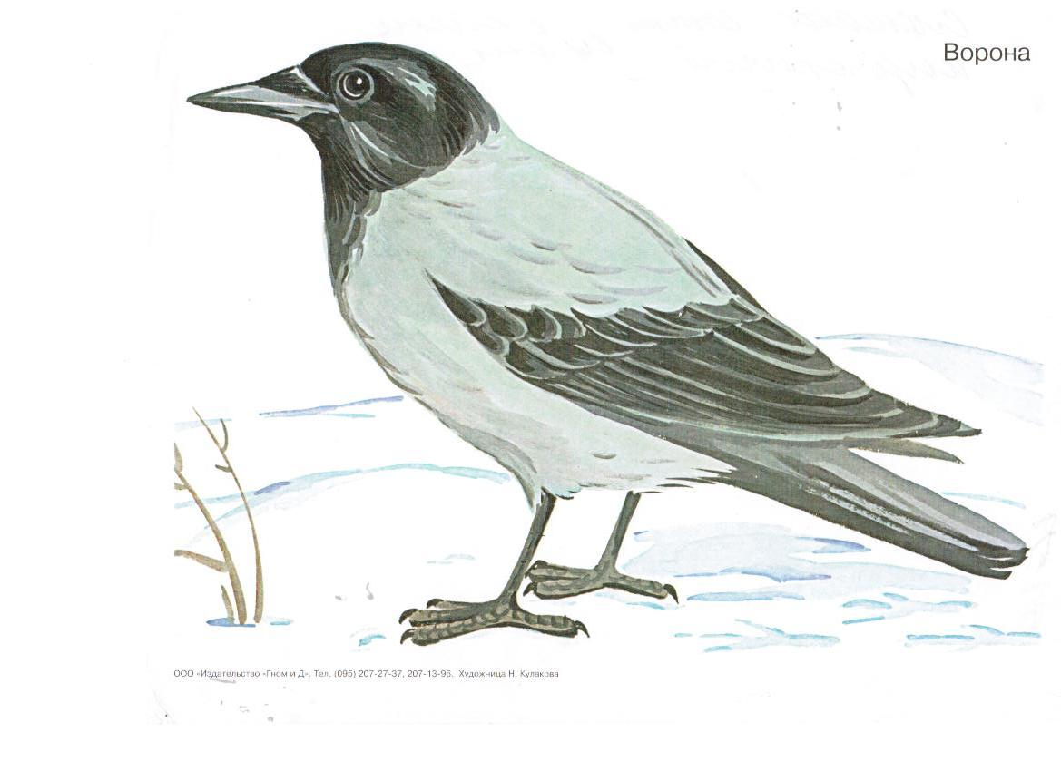
С л о в а р н а я р а б о т а
В о р о′н а
Всеядная птица семейства вороновых, серая с чёрным или чёрная.
2. Зевака, ротозей (перен.).

Slide 6
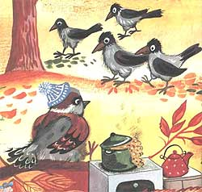
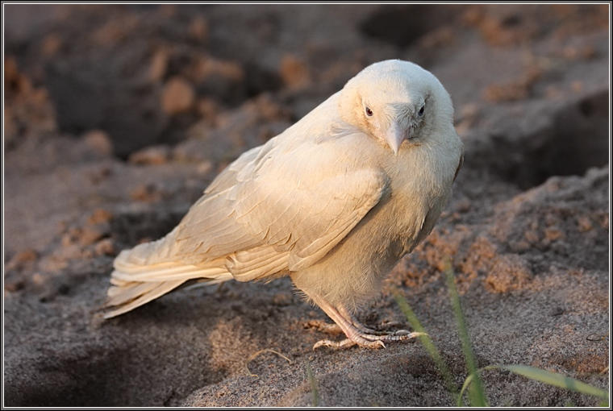
1. Ворон считать - ротозейничать.
2. Белая ворона – о том, кто резко отличается от других, не похож на окружающих.
3. Ворона в павлиньих перьях – о том, кто хочет казаться важнее и значительнее, чем он есть на самом деле.

